Slide 1
Antreprenoriatul
Dezvoltat de: IDP

Slide 2
Obiective și scopuri:
La sfârșitul acestui modul, veți putea să:
Obiectivul 1: Cunoașteți procesul proiectării modelului de afaceri
Obiectivul 2: Aveți o mai bună înțelege a piețelor și clienților
Obiectivul 3: Învățați procesul ce conduce la proiectarea produselor și serviciilor
Obiectivul 4: Înțelegeți ce reprezintă viabilitatea economică

Slide 3
+++
1. Definirea ideii și a concepției B. M.
3. Proiectarea și validarea produselor și serviciilor
+++
Balanța triplă CANVAS
Noile economii și ODD-urile
Antreprenoriat social
+++
Design Thinking și Sprint Design
Test de piață
Interviuri de soluționare
+++
+++
2. Cunoașterea pieței și a clientelei
Viabilitatea economică
+++
Analiză PESTEL și studiu de piață
Concurență vs. Colaborare
Construirea unei rețele de sprijin
+++
Cheltuieli fixe și variabile
Pragul de rentabilitate
Plan economic și financiar
+++

Slide 4
Unitatea 1: Definirea ideii și conceperea modelului de afaceri
Secțiunea 1.2: Modelul de afaceri
Costuri și distribuție
Distribuție
Valoarea de bază
Management
Elementele esențiale ale unui model de afaceri
Competențe
Marketing
Clientul țintă
Produse și servicii

Slide 5
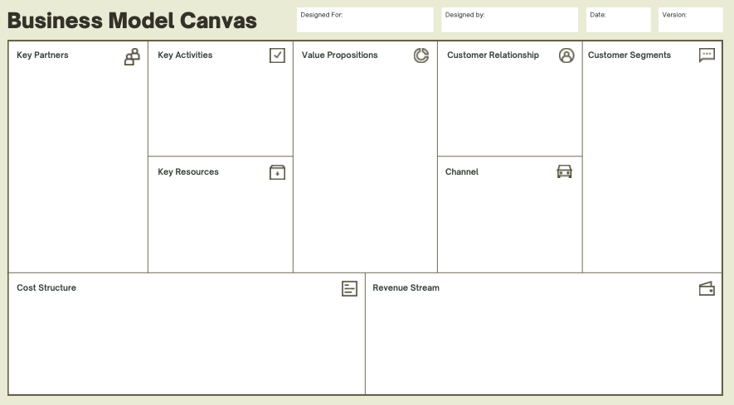
Unitatea 1: Definirea ideii și conceperea modelului de afaceri
Modelul de afaceri: vizualizat
Generarea de modele de afaceri: Un manual pentru vizionari, schimbători de joc și provocatori

Slide 6
Unitatea 1: Definirea ideii și conceperea modelului de afaceri
Tabloul modelului de afaceri: o perspectivă avansată
Panoul modelului de afaceri cu trei niveluri este un instrument în experimentarea inovării durabile a modelului de afaceri.
Acesta adaugă două noi niveluri la modelul tradițional de model de afaceri: un nivel de mediu bazat pe o viziune a ciclului de viață și un nivel social bazat pe perspectivele părților interesate.
Atunci când cele trei niveluri ale modelului de afaceri sunt combinate, dezvăluie modul în care o organizație produce mai multe tipuri de valoare - economică, de mediu și socială.
Sursa: Pigneur, Yves & Joyce, Alexandre & Paquin, Raymond. (2015). The triple layered business model canvas: a tool to design more sustainable business models.

Slide 7
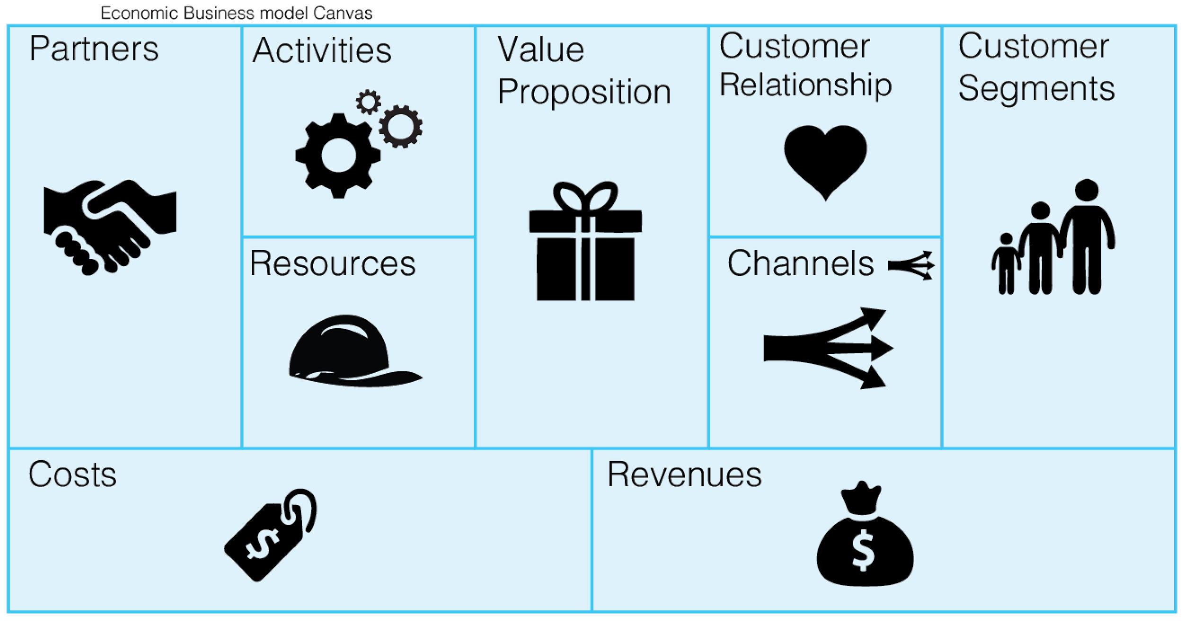
Unitatea 1: Definirea ideii și conceperea modelului de afaceri
Tabloul modelului economic de afaceri

Slide 8
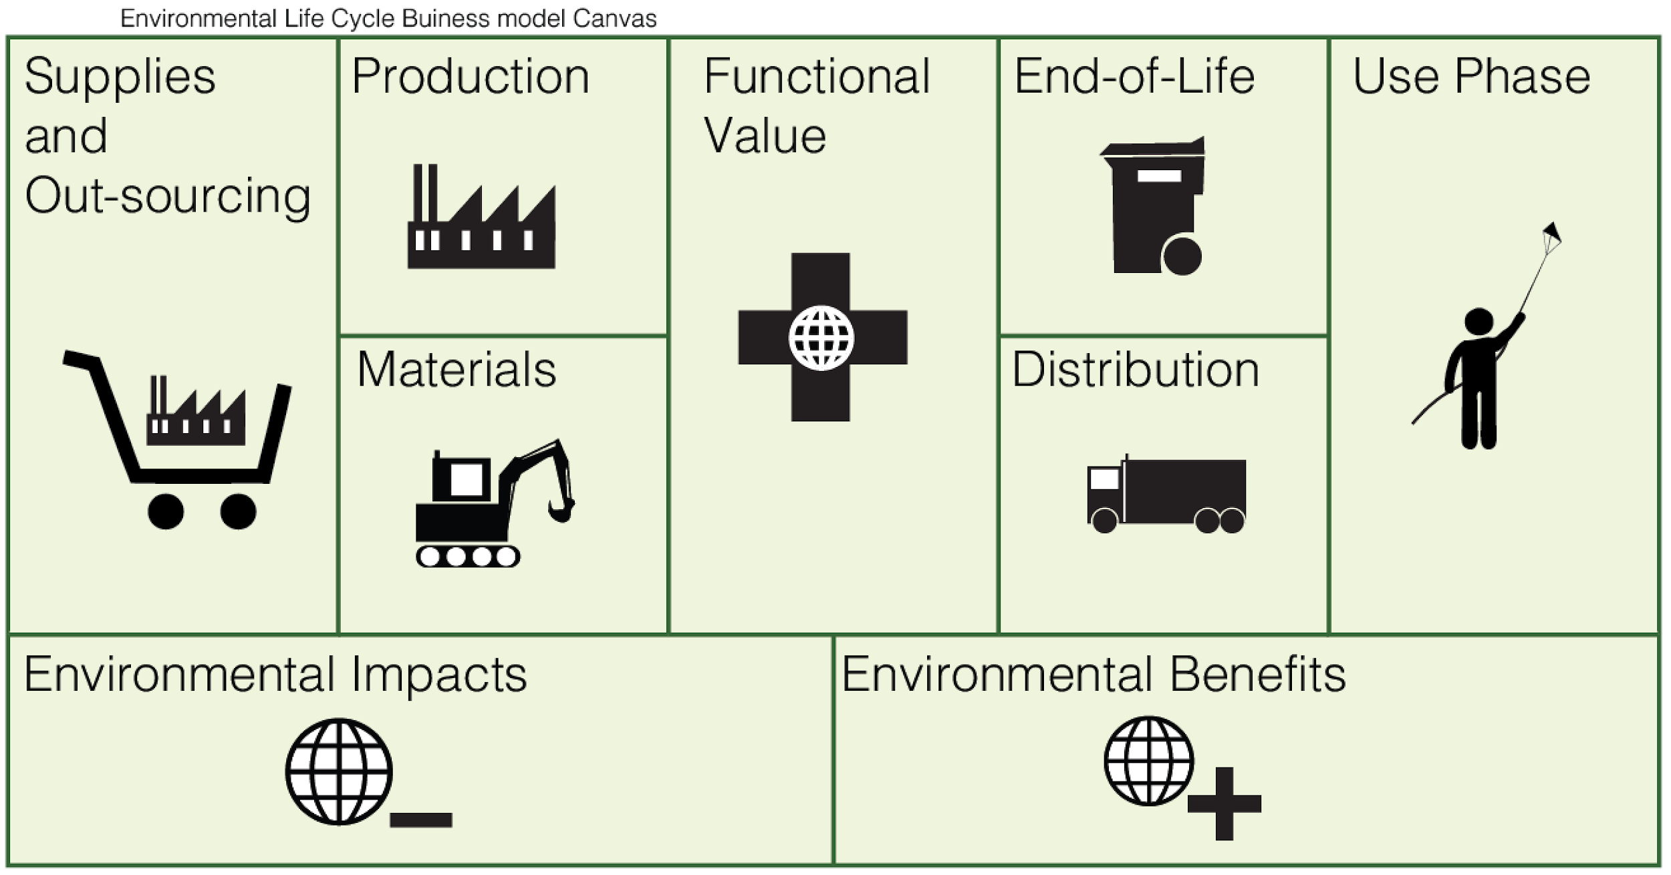
Unitatea 1: Definirea ideii și conceperea modelului de afaceri
Tabloul modelul de mediu

Slide 9
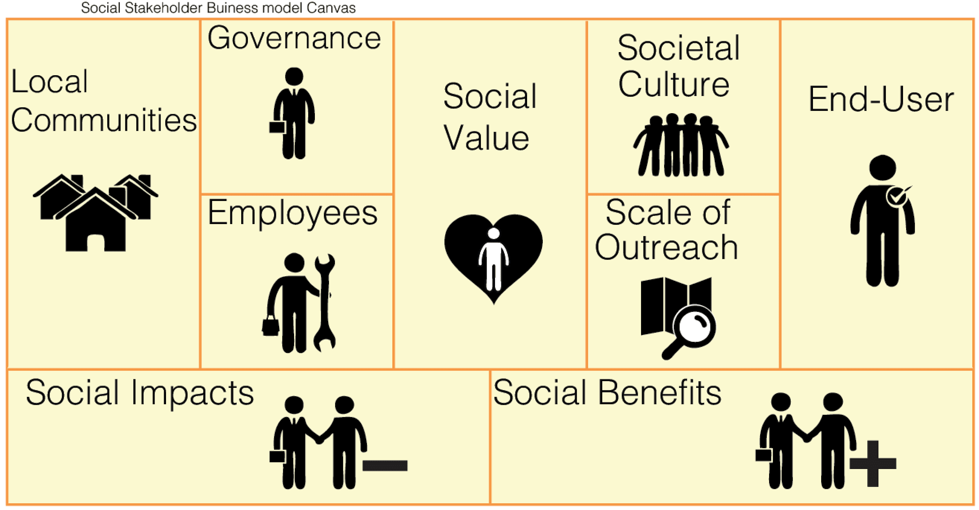
Unitatea 1: Definirea ideii și conceperea modelului de afaceri
Tabloul modelului social

Slide 10
Unitatea 1: Definirea ideii și conceperea modelului de afaceri
Secțiunea 1.2: Noile economii și ODD-urile
Rolul spiritului antreprenorial în îmbunătățirea calității vieții oamenilor obișnuiți, inclusiv a grupurilor dezavantajate, este recunoscut în contextul Agendei 2030 pentru dezvoltare durabilă, deoarece contribuie la construirea unei infrastructuri rezistente, la promovarea unei industrializări incluzive și durabile și la încurajarea inovării (de exemplu, Obiectivele de dezvoltare socială, ODD).
ODD 4 și 8 sunt legate de antreprenoriat, în special ținta 4.4 și ținta 8.3. Atunci când cele trei niveluri ale modelului de afaceri sunt combinate, ele dezvăluie modul în care o organizație produce mai multe tipuri de valoare - economică, de mediu și socială.

Slide 11
Unitatea 1: Definirea ideii și conceperea modelului de afaceri
Secțiunea 1.3: Antreprenoriatul social
Antreprenoriatul social îmbină preocupările comerciale și sociale în efortul de a îmbunătăți viața oamenilor. În afară de motivațiile umanitare, un raționament imaginabil pentru o astfel de schimbare constă în faptul că, pe măsură ce societatea avansează, întreprinderile vor deveni mai profitabile.
Există mai multe tipuri de antreprenoriat social, printre care:
Antreprenor social comunitar
Acționează în anumite zone geografice și comunități pentru o gamă largă de cauze. Ei sunt cei care produc schimbări imediate și aspiră la mai mult.
Antreprenor social transformațional
Aceștia se concentrează pe construirea unei companii care poate rezolva o problemă pe care eforturile guvernului și alte întreprinderi nu o pot rezolva.
Antreprenorii sociali globali gândesc la o scară mai largă și se concentrează asupra transformărilor globale. Aceștia pun responsabilitatea socială mai presus de câștiguri.
Antreprenor social global
Antreprenor social nonprofit
Acești antreprenori sociali reinvestesc 100% din profiturile lor pentru a asigura continuitatea și pentru a refinanța proiectele în curs de desfășurare / viitoare.

Slide 12
Unitatea 1: Definirea ideii și conceperea modelului de afaceri
Secțiunea 1.3: Antreprenoriatul social
O analiză PESTEL este un cadru strategic care este adesea utilizat pentru a examina mediul de afaceri al unei companii.
PESTEL înseamnă:
Politică
Economic
Social
Tehnologie
Mediu
Legal

Slide 13
Unitatea 2: Cunoașterea pieței și a clientelei
Secțiunea 2.1: Concurență vs. colaborare
Concurența și cooperarea sunt două abordări opuse ale funcționării corporative.
Concurența le insuflă angajaților un sentiment de urgență pentru a crește producția și eficiența. Pe de altă parte, această neliniște duce la niveluri sporite de stres pentru toți angajații, fără niciun sentiment de siguranță sau relaxare.
Dezavantajele unui mediu de lucru colaborativ sunt mai vizibile atunci când există o echipă de angajați care sunt mai puțin competenți în ceea ce privește lucrul cu ceilalți. Problemele apar atunci când există prea multe persoane într-un grup care doresc să preia conducerea și, ca urmare, devin pseudo-lideri, lăsând un proiect fără o direcție clară. Acesta este punctul în care o metodă de colaborare eșuează.
Cu toate acestea, nu este întotdeauna așa, iar gândirea de grup este adesea eficientă. O echipă care se consolidează lucrează în armonie, cu angajați care se sprijină reciproc într-un mediu mai puțin stresant. Obiectivul personalului este mai coerent, iar calitatea producției unei companii este mult îmbunătățită.

Slide 14
Unitatea 2: Cunoașterea pieței și a clientelei
Secțiunea 2.2: Construirea unei rețele de sprijin
Câteva sfaturi pentru a construi ultima rețea care să susțină obiectivele antreprenoriale sunt, printre altele:
Alăturați-vă cluburilor sociale
Alăturați-vă asociațiilor
Creați un mic grup de antreprenori cu aceeași mentalitate
Creați evenimente pentru a cunoaște oameni noi
Participarea la conferințe și paneluri
Creați alianțe și colaborări

Slide 15
Unitatea 3: Proiectarea și validarea produselor și serviciilor
Introducere
Venitul generat de produse și servicii alimentează o firmă. Deoarece acestea se află în centrul proceselor corporative, este esențial să fie proiectate cu gândire și strategie.
Coordonarea și combinarea oamenilor, a comunicării și a componentelor materiale pentru a genera un serviciu excelent este cunoscută sub numele de design de servicii.
Proiectarea produselor este procesul de transformare a ideilor în articole reale și practice prin combinarea capacităților de producție cu expertiza comercială și de produs.

Slide 16
Unitatea 3: Proiectarea și validarea produselor și serviciilor
Secțiunea 3.1: Gândirea de proiectare și Sprintul de proiectare
Design Thinking este un proces sau o abordare a rezolvării problemelor de afaceri care începe cu gândul la consumator. Gândirea de design pornește de la conceptul că a fi centrat pe om este cel mai eficient mod de a crea produse pe care oamenii le doresc cu adevărat. Pe lângă concentrarea asupra consumatorilor, gândirea prin design încurajează prototiparea și testarea.
Design Sprints reprezintă o modalitate prescriptivă de cinci zile pentru a rezolva o provocare de afaceri. Abordarea a fost creată la Google Ventures și a fost ulterior documentată în cartea Sprint. Design Sprint preia metodologiile inspirate de design thinking și le comprimă într-o metodologie cuprinzătoare pe care o echipă o poate finaliza în doar o săptămână.

Slide 17
Unitatea 3: Proiectarea și validarea produselor și serviciilor
Secțiunea 3.2: Testul de piață
Testul de piață este un experiment efectuat înainte de comercializarea (lansarea) unui nou produs pentru a determina date despre produs, cum ar fi:
Produsul este cel corect?
Este produsul la un preț rezonabil?
Pe baza acestor date, compania poate aproba sau respinge propunerea de produs.

Slide 18
Unitatea 3: Proiectarea și validarea produselor și serviciilor
Secțiunea 3.3: Interviuri de soluționare
Interviul de soluționare dezvoltă studiul problemei și oferă o soluție pentru a vedea cum reacționează potențialii consumatori.
Atunci când li se prezintă produsul sau un prototip, interviurile de soluționare a problemelor oferă feedback calitativ din partea utilizatorilor sau a potențialilor clienți despre produs.
În general, companiile se bazează pe o "demonstrație" a produsului pentru a afla, din experiența clienților în utilizarea demonstrației, care sunt impresiile lor despre produs (de exemplu, ușurința de utilizare și potrivirea concretă cu nevoile lor).

Slide 19
Unitatea 4: Viabilitatea economică
Introducere
Viabilitatea economică apare atunci când un proiect/inițiativă demonstrează că este fezabil din punct de vedere economic, inventiv și durabil în ceea ce privește resursele financiare investite.
Întreprinderile clasifică cheltuielile pentru planificare și în alte scopuri în funcție de importanța plății:
Chiar dacă nu există vânzări, costurile fixe trebuie plătite. De exemplu, trebuie să plătiți chiria spațiului în care vă desfășurați activitatea, utilitățile și dobânda la împrumutul pentru afaceri.
Cheltuielile variabile variază în funcție de numărul de articole sau servicii vândute. De exemplu, cheltuielile de distribuție, prețurile materiilor prime și costurile umane pentru crearea și expedierea articolelor sau prestarea de servicii sunt, de obicei, variabile.

Slide 20
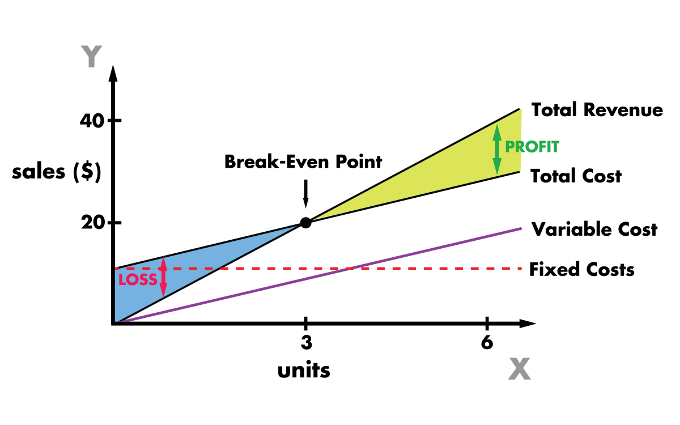
Unitatea 4: Viabilitatea economică
Secțiunea 4.1: Conceptul de prag de rentabilitate
În economie, în afaceri și în contabilitatea costurilor, analiza pragului de rentabilitate se referă la punctul în care costul total și venitul total sunt egale.
Se efectuează o analiză a punctului de echilibru pentru a calcula câte unități sau dolari de venituri sunt necesare pentru a acoperi costurile totale (costuri fixe și variabile).
Sursa: https://toughnickel.com/business/Breakeven-analysis

Slide 21
Unitatea 4: Viabilitatea economică
Secțiunea 4.2: Planul economic și financiar
Un plan economic este un set de planuri care vizează atingerea unor obiective economice specifice prestabilite, într-o anumită ordine de prioritate, pe parcursul unei perioade de timp prestabilite.
Un plan financiar este un document care detaliază situația financiară actuală a unei persoane, obiectivele economice pe termen scurt și lung și o strategie detaliată pentru atingerea acestor obiective.
Un plan financiar ar trebui să acopere toate aspectele financiare ale unei persoane, cum ar fi economiile, investițiile, datoriile, asigurările, impozitele și pensionarea. Planul poate fi pregătit pe cont propriu sau cu ajutorul unui expert financiar.

Slide 22
Rezumat
Model de afaceri
+++
Se referă la strategia de obținere a profitului unei companii.
Cunoașterea pieței și a clientelei
+++
Analiza PESTEL: un cadru strategic care este adesea utilizat pentru a examina mediul de afaceri al unei companii.
Proiectarea și validarea produselor și serviciilor
+++
Design Thinking și Sprint Design
Viabilitatea economică
+++
Apare atunci când un proiect demonstrează că este fezabil din punct de vedere economic, inventiv și durabil în ceea ce privește resursele financiare investite.

Slide 23
Test de autoevaluare:
Ce straturi adaugă modelul cu 3 niveluri?
"L" din PESTEL înseamnă:
Politice și economice
Mediu și social
Mediu și politică
Loial
Local
Legal
Ce se întâmplă atunci când un proiect demonstrează că este fezabil din punct de vedere economic, inventiv și sustenabil din punct de vedere al resurselor financiare investite?
Procesul de transformare a ideilor în elemente reale și practice este:
Proiectarea serviciilor
Designul produsului
Gândirea prin proiectare
Interviu de soluționare
Viabilitatea economică
Test de piață
Pragul de rentabilitate apare atunci când:
Costurile totale și veniturile totale sunt egale
Costurile totale sunt mai mari decât veniturile totale
Costurile totale sunt mai mici decât veniturile totale

Slide 24
MULȚUMIM
moreproject.eu

